Slide 1
Informer (Informer: Beyond Efficient Transformer for Long Sequence Time-Series Forecasting)
2021
AAAI
( Conference Rank: CCF A )
汇报人：张天璞

Slide 2
简介
数据集
ETTh1 ：采样频率 1小时
ETT (Electricity Transformer Temperature)
两年
ETTh2 ：采样频率 15分钟
ECL (Electricity Consuming Load)
两年
采样频率 1小时
Weather
四年
采样频率 1小时
Transformer的问题
1.计算self-attention的时间复杂度为o(n²)
ProbSparse self-attention
2.输入长时间序列导致内存占用过大
Self-attention Distilling
3.对于长时间序列预测问题，预测速度下降
one forward operation

Slide 3
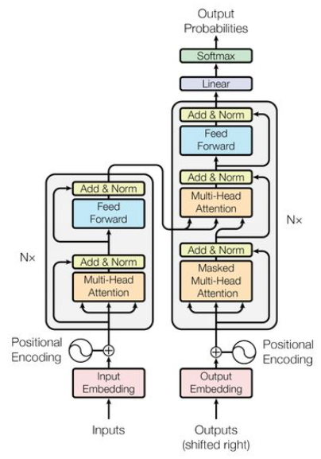
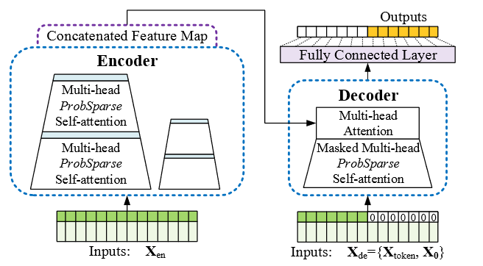
模型结构

Slide 4






模型结构
ProbSparse Self-attention
假设：
每一个时刻的值都一样重要

Slide 5




模型结构
ProbSparse Self-attention
选取Top-u个$\overline{M}$构成$\overline{Q}：$
O(N²)
仅计算Ln(L)个时刻的$\overline{M}$
O(L Ln(L))

Slide 6
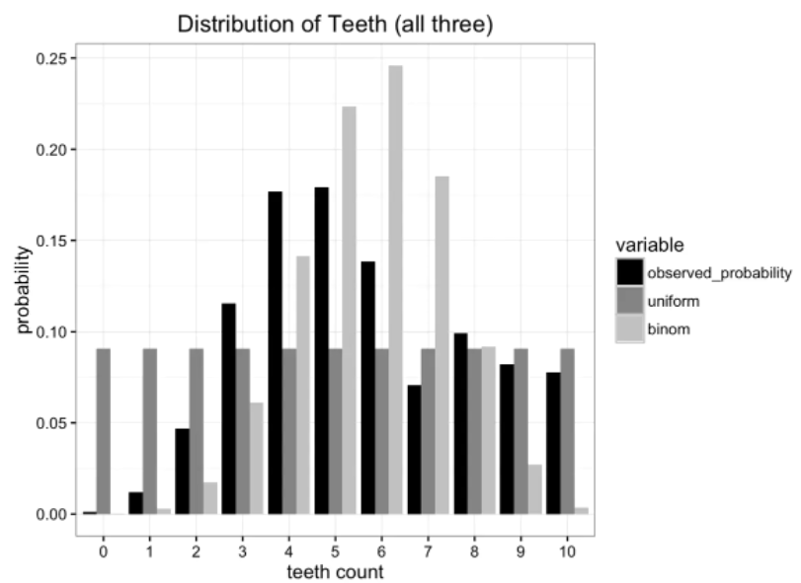
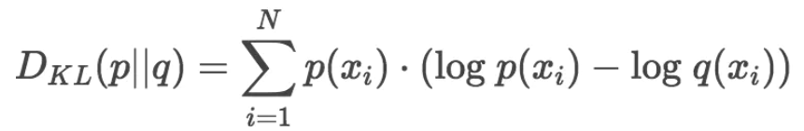

补充概念
K-L散度
当P(x)和Q(x)的相似度越高，KL散度越小

Slide 7

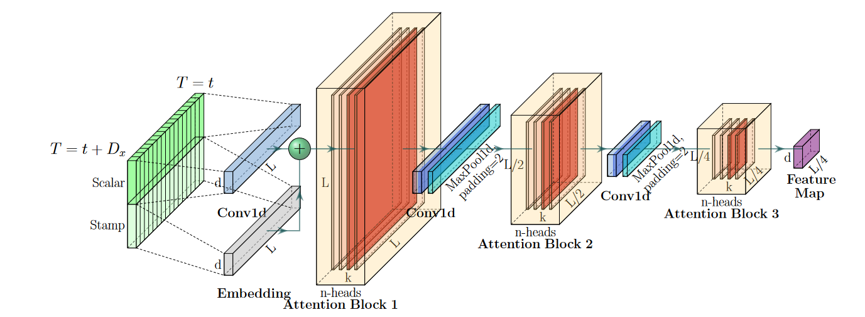
模型结构
Self-attention Distilling

Slide 8
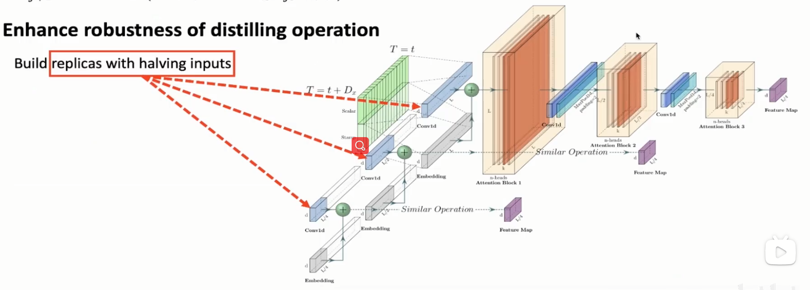
模型结构
Self-attention Distilling

Slide 9
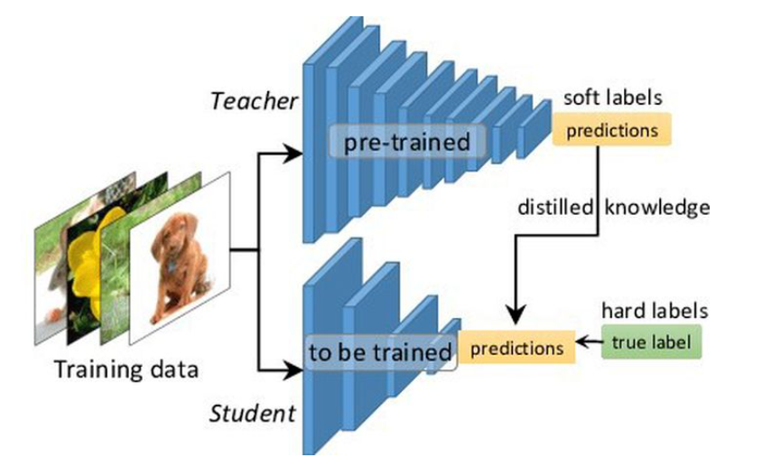
补充概念
知识蒸馏
其核心思想：
先训练一个复杂网络模型，然后使用这个复杂网络的输出和数据的真实标签去训练一个更小的网络，因此知识蒸馏框架通常包含了一个复杂模型(被称为Teacher模型)和一个小模型(被称为Student模型)。
优点：
1. 提升模型精度
2. 降低模型时延，压缩网络参数
3. 标签之间的域迁移

Slide 10
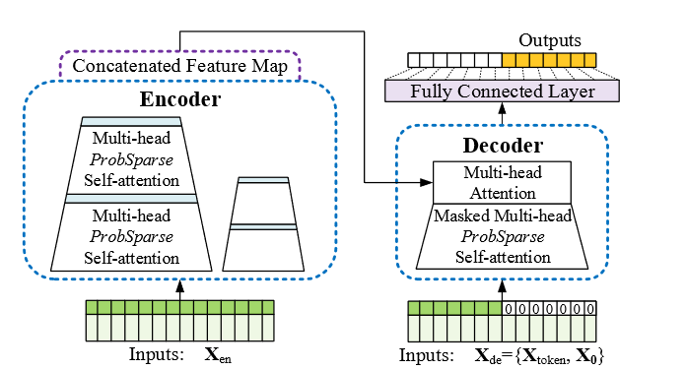
模型结构
One Forward Procedure

Slide 11
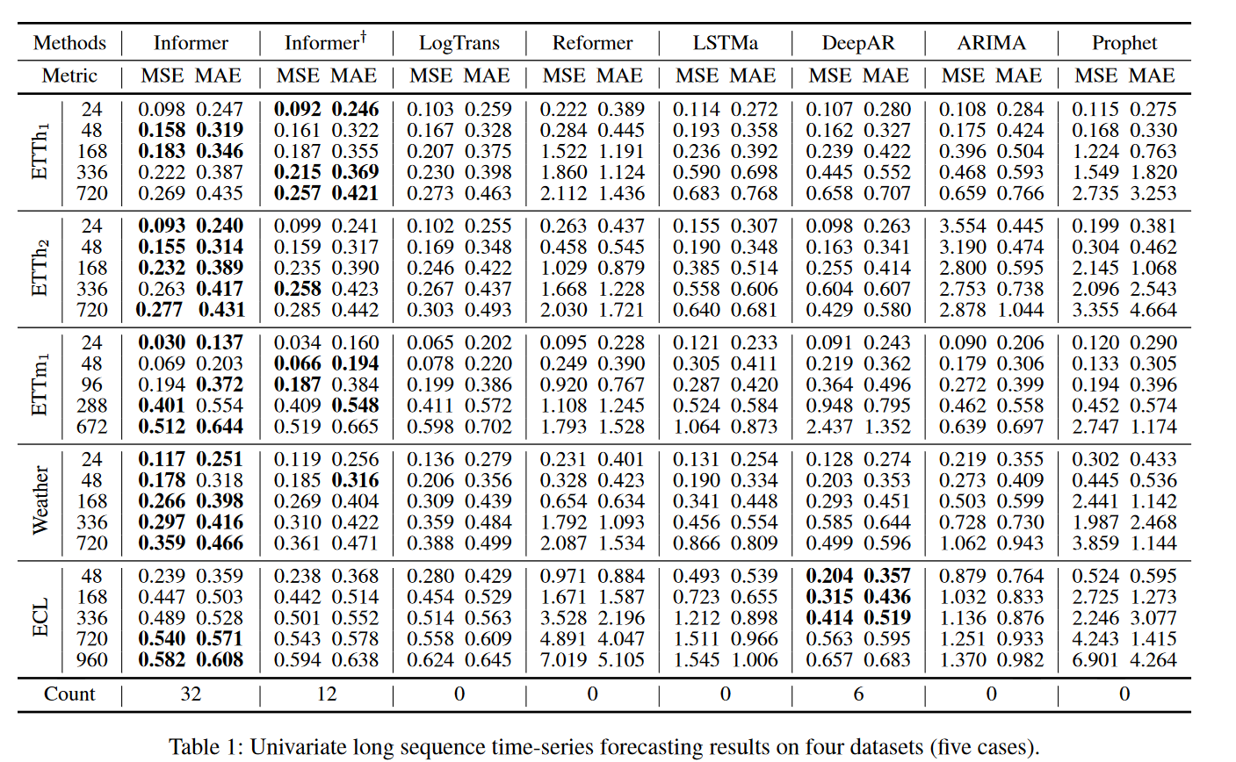
实验
预测单变量的模型效果对比

Slide 12
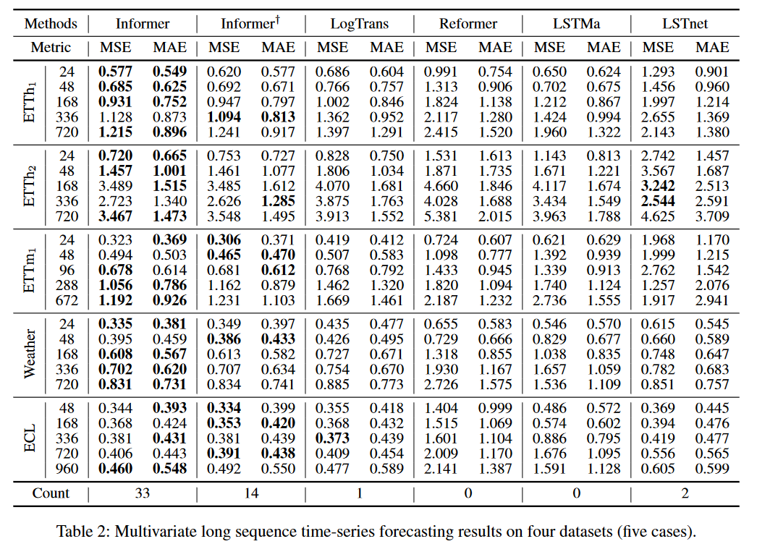
实验
预测多变量的模型效果对比

Slide 13

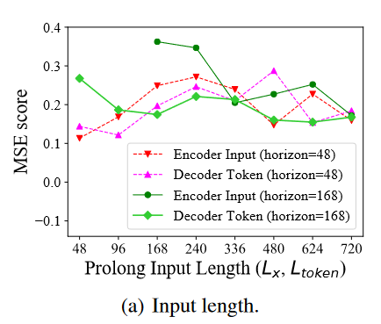
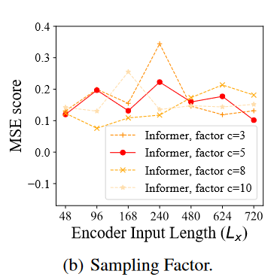
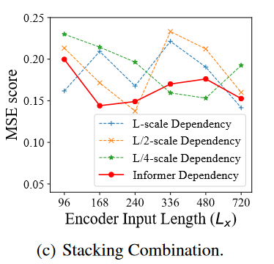
实验
参数分析

Slide 14
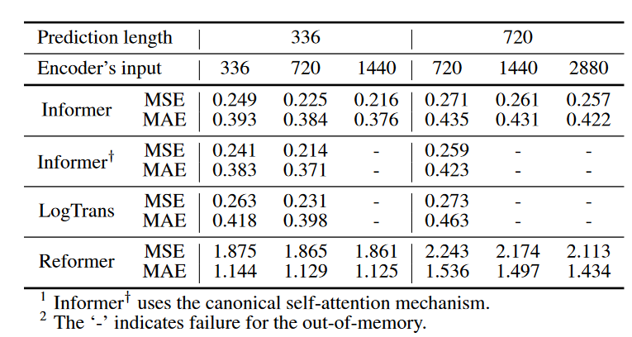
实验
消融实验
Ablation study of the ProbSparse self-attention mechanism
1.使用ProbSparse的informer能够处理更长的encoder输入

Slide 15
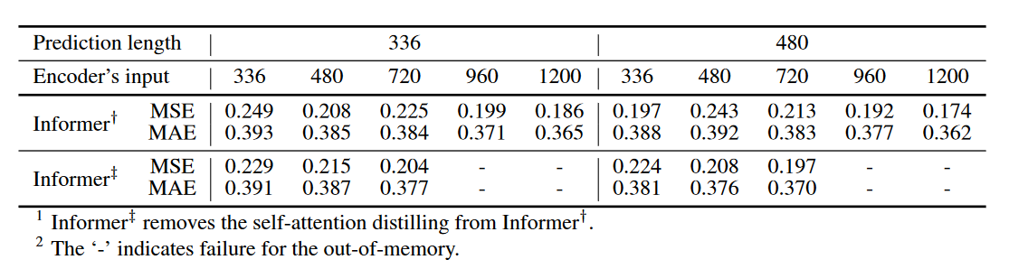
实验
消融实验
Ablation study of the generative style decoder
1.在预测长度为336时informer++效果更好，但是无法承受对更长的encoder输入
2.在预测长度为480时informer+效果更好

Slide 16
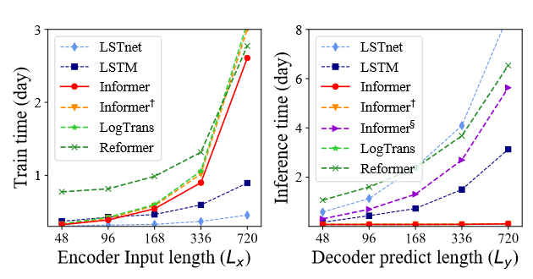
实验
运行时间对比

Slide 17
创新点
通过kl散度计算attention降低了self-attention的计算复杂度
使用One Forward Procedure简化了预测过程。

Slide 18
END
Thank you

